Slide 1
光影及著色
IC271A: 電腦圖學
元智大學資訊傳播學系
助理教授 鄧進宏

Slide 2
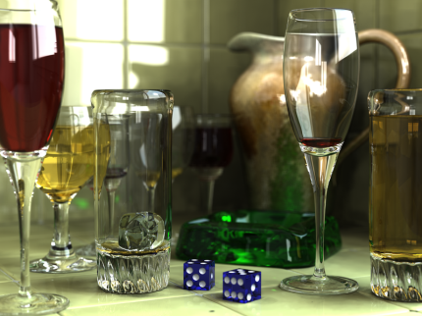
Shading Model
Shading model (著色模型)
根據光源的性質以及物體表面的反射特性決定物體的顏色
光影計算是一個困難的問題
物體會反射、吸收或折射光線，物體彼此之間也會互相反射
Global illumination:
將場景中所有物體的反射及折射都考慮進去
可以達到非常逼真的光影效果
Ray tracing & Radiosity
通常無法達到即時的運算
Local illumination:
只以物體本身與光源間的關係計算物體表面的顏色
OpenGL採用的模式
圖片來源: Wikipedia, Ray Tracing.

Slide 3
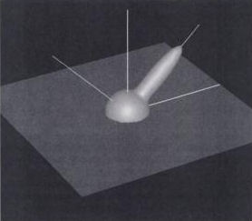
Bidirectional Reflection Distribution Function (BRDF)
一個實際描述物體表面反射的函數
BRDF是一個四個變數的函數：
BRDF的複雜度高也不易取得，故並不適用於需即時運算的場合
E_{i}:入射光強度
L_{r}:反射光強度
:入射光的角度
:反射光的角度
圖片來源: Computer Graphics: Theory into Practice, J. J. McConnell.

Slide 4
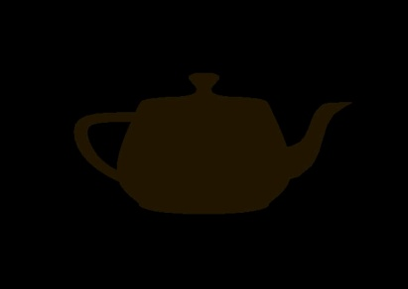



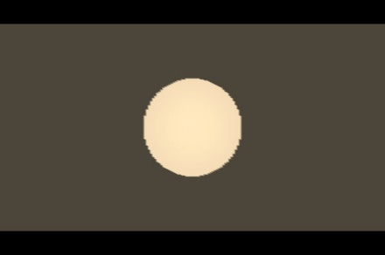
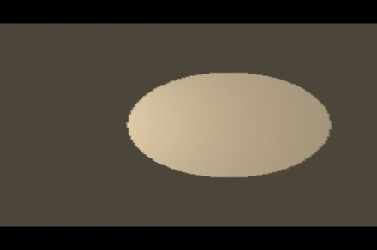
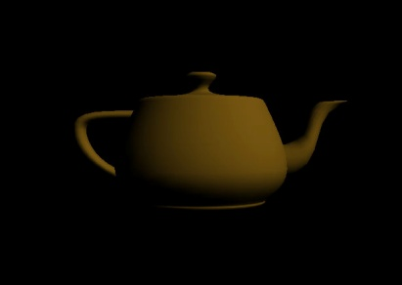
簡化的光影計算模型
將光的成份分為環境光(ambient light)、散射光(diffuse light)以及鏡射光(specular light)，並分成紅綠藍三原色分別考慮
環境光 (ambient light)：
當光源經過多重反射後會對整個場景形成一個微亮的效果，此稱為環境光
環境光與光的位置以及表面法向量皆無關
散射光(diffuse light)：
當光打到物體表面後，由於物體表面的粗糙會使得光向各個方向散射
散射光與光的位置及表面法向量有關
L=0.2
L=0.4
L=0.6
L=0.8
表面越傾斜，單位面積所接收的能量越少
Θ =0 °
Θ =55 °

Slide 5
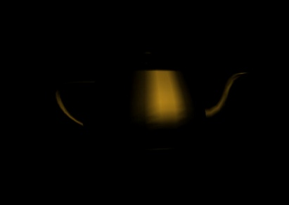
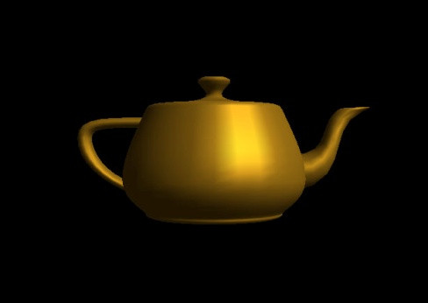
鏡射光(specular light)：
當物體表面很光滑時，入射光會依照反射定律反射回去， 形成物體表面的反光效果
鏡射光與光的位置、表面法向量以及觀者的位置有關
各個光源成份合成後
Θ
Θ
環境光
散射光
鏡射光

Slide 6
OpenGL的光影計算公式：
環境光：
I_{a} = k_{a}L_{a}, 0 ≤ k_{a} ≤ 1
I_{a} :環境光反射光強度，L_{a} :環境光入射光強度，k_{a} :環境光反射係數
針對紅綠藍三原色各有一個相對的計算公式，底下對散射光及鏡射光亦同
散射光：
I_{d} = k_{d}L_{d} max(l．n, 0), 0 ≤ k_{d} ≤ 1
I_{d} :散射光反射光強度， L_{d} :散射光入射光強度，k_{d} :散射光反射係數，l:光源方向，n:表面法向量 (l及n皆為單位向量)
n
l ．n = cosθ
l
Θ

Slide 7
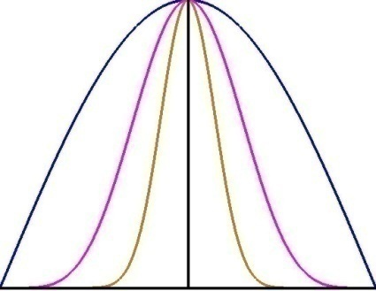
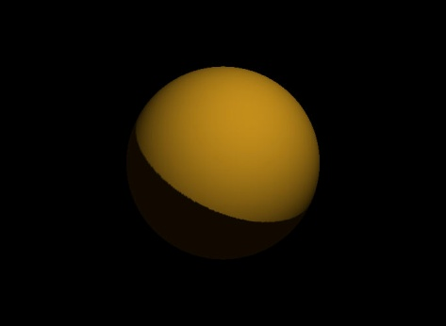
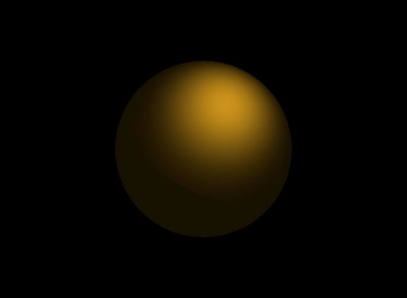
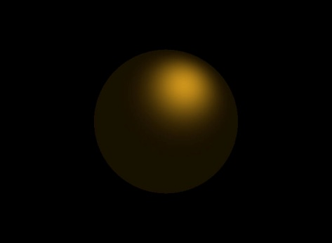
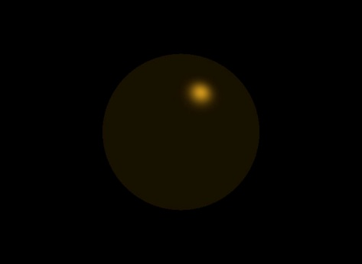
鏡射光：
I_{s} = k_{s}L_{s} max((r．v)^{α}, 0),
0 ≤ k_{s} ≤ 1
I_{s} :鏡射光反射光強度， L_{s} :鏡射光入射光強度，k_{s}:鏡射光反射係數，r:光源反射方向，v:觀者或攝影機方向，α:閃亮係數(shininess)
不同閃亮係數的效果：
r．v = cosφ
α = 1
α = 5
α = 20
n
r
l
φ
v
α =1
α =5
α =10
α =100

Slide 8
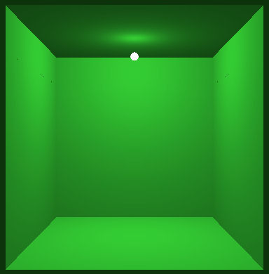
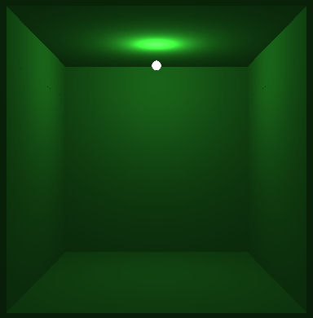
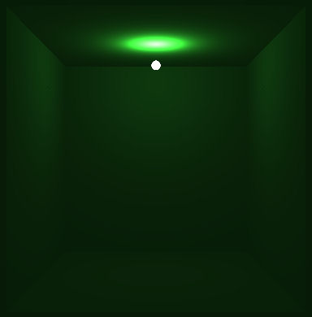
考量距離衰減後的整合公式：
d:光源到平面的距離，a, b, c:光源衰減係數
不隨距離衰減
與距離成反比
與距離平方成反比

Slide 9
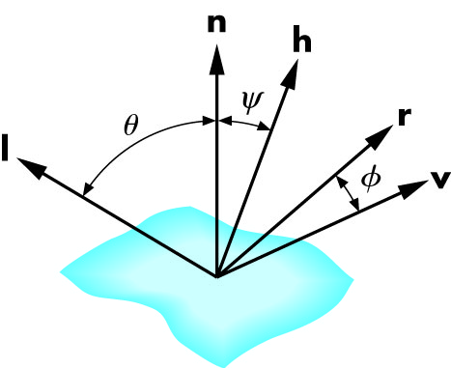
另一種更有效的鏡射光計算方式：
光源反射方向(r)的計算通常需要較多的運算，用(n．h)取代(r．v) 可簡化鏡射光的計算，其中h為l與v的中間向量(即 )
理論上 n．h ≠ r．v (實際上，ψ =2φ)，但此差異可由閃亮係數(α)補償回來， 故目前OpenGL採用此較簡單的公式進行光影的計算
⇒ I_{s} = k_{s}L_{s} max((n．h)^{α}, 0),
圖片來源: Angel: Interactive Computer Graphics 5E © Addison-Wesley 2009

Slide 10
OpenGL可容許全域環境光源、材質自發光以及讓數個光源同時並存，同時也可容許特殊光源如探照燈等，故最後的光影計算公式如下：
I_{e}: 材質自發光成份
L_{ga}:全域環境光入射光強度，k_{ga}: 全域環境光反射係數
k_{spot}: 探照燈光源影響係數
N: 光源個數

Slide 11
OpenGL的光源設定指令
glLightModel*指令：
設定光源模型的相關屬性，其主要功能有三：
1. 設定全域環境光源的強度
2. 設定觀者是否位於場景內或位於無窮遠數
3. 設定是否要對物體的正反面進行光影計算
用法：glLightModel*(pname, value)
參數名稱 (pname) | 預設數值(value) | 參數意義
GL_LIGHT_MODEL_AMBIENT | (0.2, 0.2, 0.2, 1.0) | 全域環境光源RGBA的數值
GL_LIGHT_MODEL_LOCAL_VIEWER | 0.0 或GL_FALSE | 觀者是否位於場景內
GL_LIGHT_MODEL_TWO_SIDE | 0.0 或GL_FALSE | 是否對物體正反面進行光影計算

Slide 12
glLight*指令：
功能：設定光源屬性，如各光源的成份、光源的位置、光源衰減係數、探照燈參數等
用法：glLight*(light, pname, value)
OpenGL可支援至少8個光源，light參數用來指明是哪一個光源，其數值可為GL_LIGHT0至GL_LIGHT7
參數名稱 (pname) | 預設數值 (value) | 參數意義
GL_AMBIENT | (0.0, 0.0, 0.0, 1.0) | 光源的環境光成份RGBA的數值
GL_DIFFUSE | (1.0, 1.0, 1.0, 1.0) | 光源的散射光成份RGBA的數值
GL_SPECULAR | (1.0, 1.0, 1.0, 1.0) | 光源的鏡射光成份RGBA的數值
GL_POSITION | (0.0, 0.0, 1.0, 0.0) | 光源的位置

Slide 13
註：若光源位置的第四個參數為0表示光源位於無窮遠處，此時光源位置的前三個參數表示光的方向
參數名稱 (pname) | 預設數值 (value) | 參數意義
GL_SPOT_DIRECTION | (0.0, 0.0, -1.0) | 探照燈光源的方向
GL_SPOT_EXPONENT | 0.0 | 探照燈光源的衰減指數
GL_SPOT_CUTOFF | 180.0 | 探照燈的張開的角度
GL_CONSTANT_ATTENUATION | 1.0 | 光源隨距離衰減的常數項係數(a)
GL_LINEAR_ATTENUATION | 0.0 | 光源隨距離衰減的一次項係數(b)
GL_QUADRATIC_ATTENUATION | 0.0 | 光源隨距離衰減的二次項係數(c)

Slide 14
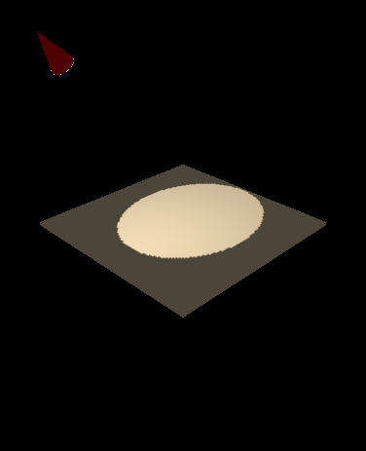
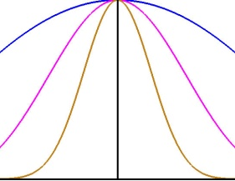
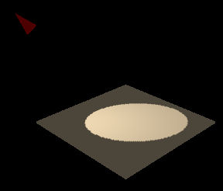
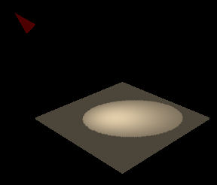
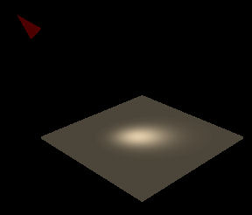
OpenGL的探照燈參數意義：
Θ:探照燈張開的角度(GL_SPOT_CUTOFF)
u: 探照燈的方向(GL_SPOT_DIRECTION)
Θ
u
v: 觀者的方向
e:探照燈衰減指數(GL_SPOT_EXPONENT)
k_{spot}:探照燈光源影響係數
e = 1
e = 5
e = 20
-Θ
Θ

Slide 15
OpenGL的材質設定
glMaterial*指令
功能：設定物體表面材質屬性
用法：glMaterial*(face, pname, value)
參數face用來指定設定的屬性是多邊形的正面、反面或是正反面，其數值可以有GL_FRONT, GL_BACK以及GL_FRONT_AND_BACK三種
參數名稱 (pname) | 預設數值 (value) | 參數意義
GL_AMBIENT | (0.2, 0.2, 0.2, 1.0) | 設定材質環境光反射係數RGBA的數值
GL_DIFFUSE | (0.8, 0.8, 0.8, 1.0) | 設定材質散射光反射係數RGBA的數值
GL_AMBIENT_AND_DIFFUSE |  | 設定材質環境光及散射光反射係數的數值

Slide 16
註一：材質自發光表示材質可以有類似發光的效果，但此材質並不是OpenGL的正式光源，因此不會影響其他材質的光影計算
註二：索引式色彩是OpenGL提供給非全彩運算環境的功能，一般而言我們並不會使用索引式色彩
參數名稱 (pname) | 預設數值 (value) | 參數意義
GL_SPECULAR | (0.0, 0.0, 0.0, 1.0) | 設定材質鏡射光反射係數RGBA的數值
GL_SHININESS | 0.0 | 設定材質的閃亮係數
GL_EMISSION | (0.0, 0.0, 0.0, 1.0) | 設定材質自發光的RGBA數值
GL_COLOR_INDEXS | (0, 1, 1) | 設定材質的環境光、散射光及鏡射光索引式色彩的數值

Slide 17
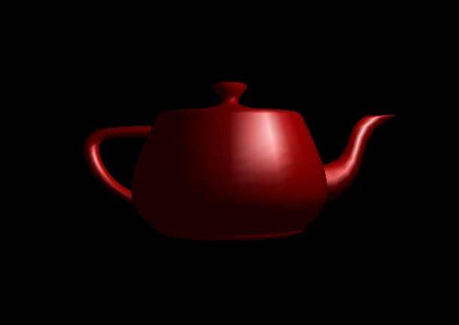
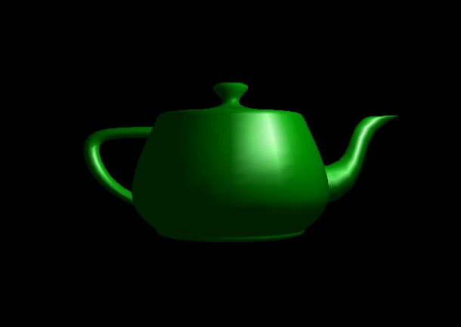
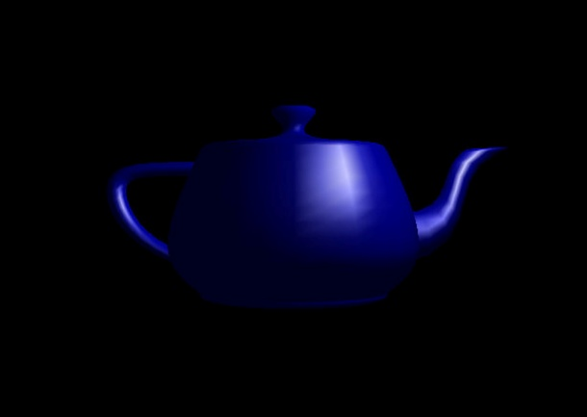
材質顏色的呈現：
適當地設定材質的環境光及散射光反射係數即可決定材質的顏色
Ex:
Ambient: (0.2, 0.0, 0.0)
Diffuse: (0.7, 0.0, 0.0)
Specular: (0.9, 0.9, 0.9)
Ambient: (0.0, 0.2, 0.0)
Diffuse: (0.0, 0.7, 0.0)
Specular: (0.9, 0.9, 0.9)
Ambient: (0.0, 0.0, 0.2)
Diffuse: (0.0, 0.0, 0.7)
Specular: (0.9, 0.9, 0.9)
註一：光源顏色也會影響材質的顏色，若光源偏紅色則材質呈現也會偏紅色
註二：通常鏡射光會幾乎全反射入射光的顏色，因此其反射係數都相當接近1

Slide 18
glColorMaterial指令
利用glMaterial指令設定材質顏色有時相當繁瑣，因此OpenGL提供了一個glColorMaterial指令讓材質的顏色可以直接根據glColor指令所設定的顏色來計算
用法：glColorMaterial(face, mode)
參數 | 可選的數值 | 意義
face | GL_FRONT | 使用於多邊形的正面
 | GL_BACK | 使用於多邊形的反面
 | GL_FRONT_AND_BACK | 使用於多邊形的正反面
mode | GL_AMBIENT | 使用於環境光成份
 | GL_DIFFUSE | 使用於散射光成份
 | GL_AMBIENT_AND_DIFFUSE | 使用於環境光及散射光成份
 | GL_SPECULAR | 使用於鏡射光成份
 | GL_EMISSION | 使用於自發光成份
註：欲啟動glColorMaterial功能並需加上glEnable(GL_COLOR_MATERIAL)這一個指令才行

Slide 19
補充資料
多邊形的正反面
右手定則(或逆時針法則)：讓四根手指順著頂點順序，則姆指方向為多邊形的正面
glFrontFace指令：
功能：可設定多邊形正反面的決定是採用逆時針還是順時針法則
用法：
glFrontFace(GL_CCW)：採用逆時針法則
glFrontFace(GL_CW)：採用順時針法則
glBegin(GL_POLYGON);
glVertex3dv(v1);
glVertex3dv(v2);
glVertex3dv(v3);
glVertex3dv(v4);
glVertex3dv(v5);
glEnd();
v5
v1
v4
v2
v3

Slide 20
glCullFace指令
功能：可設定是否要去除多邊形的正面或反面
說明：有些3D物件是封閉的物件(如球)，這些封閉物件的背面永遠不會被看到，因此不需浪費寶貴的電腦資源去計算封閉物件背面的光影效果
用法：
glCullFace(GL_FRONT)：去除多邊形的正面
glCullFace(GL_BACK)：去除多邊形的反面(預設值)
glCullFace(GL_FRONT_AND_BACK)：去除多邊形的正反面
其他：
要使glCullFace指令發揮功效必須要開啟此功能，利用glEnable(GL_CULL_FACE)指令可開啟此功能，利用glDisable(GL_CULL_FACE)指令可關閉此功能

Slide 21
u × v
多邊形法向量的計算
外積：
glNormal*指令：
功能：設定法向量的數值
用法：glNormal3*(x,y,z)
(x,y,z)：法向量的方向
註：理論上多邊形只有一個法向量，但OpenGL容許每個多邊形頂點都給定一個不同的法向量，在某些情況下此法可達到更逼真的光影效果
v
n
v5
u
v1
v4
v2
v3
v5
v1
v4
v2
v3

Slide 22
多邊形著色
從頂點到多邊形內的每一個點
前述的光影計算只針對多邊形的每一個頂點做運算，並沒有說明如何計算多邊形內的顏色，利用多邊形頂點的資訊計算出多邊形內每一點顏色的過程稱之為多邊形著色(polygonal shading)
v5
polygonal shading
v5
v1
v4
v1
v4
v2
v3
v2
v3

Slide 23
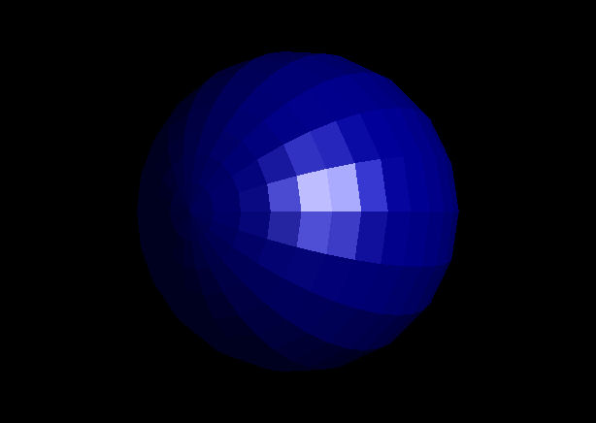
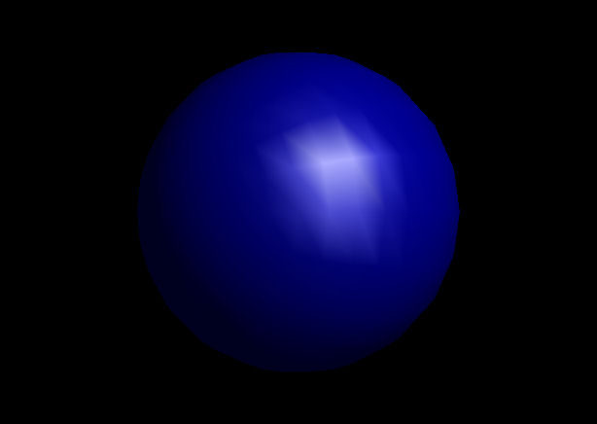
多邊形著色法
Flat or constant shading:
以多邊形第一個頂點的法向量及材質屬性計算顏色並把它作為整個多邊形的顏色，因此整個多邊形的顏色是固定的
OpenGL指令：glShadeModel(GL_FLAT);
Smooth or Gouraud shading:
根據每個頂點的法向量及材質屬性計算出每個頂點的顏色，並以頂點的顏色利用內插法計算出多邊形內每個點的顏色
OpenGL指令：glShadeModel(GL_SMOOTH)
Flat shading
Smooth shading

Slide 24

Phong shading:
根據每個頂點的法向量利用內插法計算出多邊形內每個點的法向量後再以此計算多邊形內每個點的顏色
需使用OpenGL的vertex及fragment shader才能達成
Phong shading可以達到更精細的光影效果
Smooth shading
v5
v1
v4
v2
v3
Phong shading
v5
v1
v4
v2
v3

Slide 25
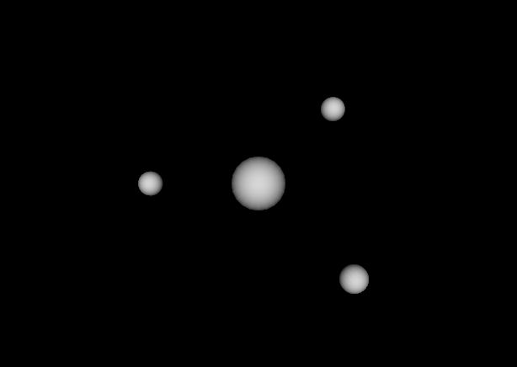
綜合範例
原子系統
由於OpenGL的光源都有預設值，因此只要將光影計算的功能打開即可檢視經過光影計算後的原子系統
開啟光影計算：
glEnable(GL_LIGHTING)
開啟第一個光源：
glEnable(GL_LIGHT0)

Slide 26
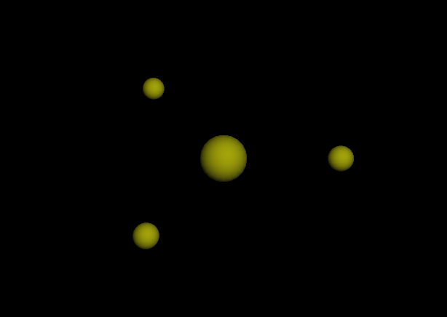
我們可透過glLightModel及glLight指令修改光源參數
float[] global_ambient = new float[] { 0.2f, 0.2f, 0.2f }; //全域環境光的數值
float[] light0_ambient = new float[] { 0.2f, 0.2f, 0.0f }; //偏黃色的環境光
float[] light0_diffuse = new float[] { 0.7f, 0.7f, 0.0f }; //偏黃色的散射光
float[] light0_specular = new float[] { 0.9f, 0.9f, 0.0f }; //偏黃色的鏡射光
Gl.glLightModelfv(Gl.GL_LIGHT_MODEL_AMBIENT,global_ambient); //設定全域環境光
Gl.glLightModeli(Gl.GL_LIGHT_MODEL_LOCAL_VIEWER,Gl.GL_TRUE); //觀者位於場景內
Gl.glLightModeli(Gl.GL_LIGHT_MODEL_TWO_SIDE,Gl.GL_FALSE); //只對物體正面進行光影計算
Gl.glLightfv(Gl.GL_LIGHT0, Gl.GL_AMBIENT, light0_ambient); //設定第一個光源的環境光成份
Gl.glLightfv(Gl.GL_LIGHT0, Gl.GL_DIFFUSE, light0_diffuse); //設定第一個光源的散射光成份
Gl.glLightfv(Gl.GL_LIGHT0, Gl.GL_SPECULAR, light0_specular); //設定第一個光源的鏡射光成份

Slide 27
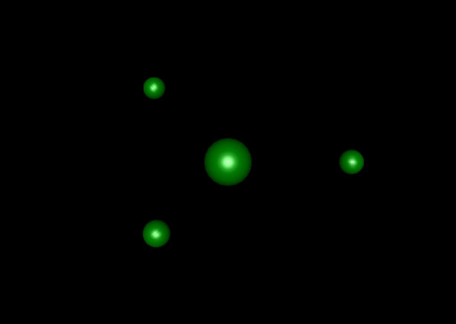
我們可使用glMaterial指令修改材質反射係數
float[] mat_ambient = new float[]{0.0f,0.1f,0.0f,1.0f}; //偏綠色材質
float[] mat_diffuse = new float[]{0.0f,0.7f,0.0f,1.0f}; //偏綠色材質
float[] mat_specular = new float[]{0.9f,0.9f,0.9f,1.0f};
float mat_shininess=32.0f; //閃亮係數的數值
Gl.glMaterialfv(Gl.GL_FRONT, Gl.GL_AMBIENT, mat_ambient); //設定材質的環境光反射係數
Gl.glMaterialfv(Gl.GL_FRONT, Gl.GL_DIFFUSE, mat_diffuse); //設定材質的散射光反射係數
Gl.glMaterialfv(Gl.GL_FRONT, Gl.GL_SPECULAR, mat_specular); //設定材質的鏡射光反射係數
Gl.glMaterialf(Gl.GL_FRONT, Gl.GL_SHININESS, mat_shininess); //設定材質的閃亮係數
註：光源及材質屬性都是OpenGL的狀態變數，因此其效用會套用在之後的所有物體

Slide 28
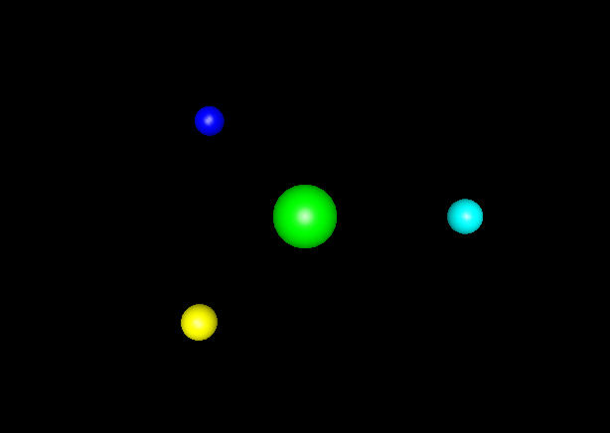
我們亦可使用glColorMaterial指令讓原子核及電子的顏色可以用glColor指令來指定
Gl.glColorMaterial(Gl.GL_FRONT, Gl.GL_AMBIENT_AND_DIFFUSE);
Gl.glEnable(Gl.GL_COLOR_MATERIAL);
註：光源必須設為白光才能正確呈現glColor指令所設定的顏色

Slide 29
簡單的太陽系
1. 開啟光影計算及第一個光源
2. 設定光源屬性
3.設定光源位置
光源亦是一個3D物件，因此其位置也會受到modelview矩陣的影響，換言之任何在設定光源位置指令前的平移及旋轉指令都會改變光源位置，通常我們會將設定光源位置的指令緊接在gluLookAt指令之後，如此可令光源固定不動
float[] light0_ambient = new float[] { 0.0f, 0.0f, 0.0f };
float[] light0_diffuse = new float[] { 0.8f, 0.8f, 0.8f };
Gl.glLightfv(Gl.GL_LIGHT0, Gl.GL_AMBIENT, light0_ambient);
Gl.glLightfv(Gl.GL_LIGHT0, Gl.GL_DIFFUSE, light0_diffuse);
float[] light0_position = new float[] { 0.0f, 0.0f, 0.0f, 1.0f }; //將光源設於原點(即太陽的位置)
Gl.glLightfv(Gl.GL_LIGHT0, Gl.GL_POSITION, light0_position);

Slide 30
4. 讓太陽自發光
在建立太陽的程式碼之前加入
5. 回復自發光材質設定
為避免太陽的自發光材質設定影響後續的地球及月亮，因此必需將自發光材質設定歸零
在建立太陽的程式碼之後加入
float[] mat_emission = new float[]{1.0f,0.3f,0.0f};
Gl.glMaterialfv(Gl.GL_FRONT, Gl.GL_EMISSION, mat_emission);
mat_emission[0] = 0.0f;
mat_emission[1] = 0.0f;
mat_emission[2] = 0.0f;
Gl.glMaterialfv(Gl.GL_FRONT, Gl.GL_EMISSION, mat_emission);
註：我們亦可使用OpenGL的glPushAttrib(GL_LIGHTING_BIT)搭配glPopAttrib()指令達到暫存及回復材質設定的功能

Slide 31
3D物件選取
本例中我們將示範金屬或塑膠材質的設定、光源的移動以及使用探照燈光源
1. 開啟光影計算及第一個光源
2. 在MyInit成員函數中設定光源屬性
3. 將所有3D物件改成實心物件
Ex: glutWireSphere ⇒ glutSolidSphere
float[] global_ambient = new float[]{0.2f,0.2f,0.2f,1.0f};
float[] light0_ambient = new float[]{0.2f,0.2f,0.2f,1.0f};
float[] light0_diffuse = new float[]{0.6f,0.6f,0.6f,1.0f};
float[] light0_specular = new float[]{1.0f,1.0f,1.0f,1.0f};
Gl.glLightModeli(Gl.GL_LIGHT_MODEL_TWO_SIDE, Gl.GL_TRUE);
Gl.glLightModeli(Gl.GL_LIGHT_MODEL_LOCAL_VIEWER, Gl.GL_TRUE);
Gl.glLightModelfv(Gl.GL_LIGHT_MODEL_AMBIENT, global_ambient);
Gl.glLightfv(Gl.GL_LIGHT0, Gl.GL_AMBIENT, light0_ambient);
Gl.glLightfv(Gl.GL_LIGHT0, Gl.GL_DIFFUSE, light0_diffuse);
Gl.glLightfv(Gl.GL_LIGHT0, Gl.GL_SPECULAR, light0_specular);

Slide 32
4. 設定金屬或塑膠材質
材質表：
Material | Ambient | Diffuse | Specular | Shininess
Black plastic | (0.0, 0.0, 0.0) | (0.01, 0.01, 0.01) | (0.5, 0.5, 0.5) | 32.0
Brass | (0.329412, 0.223529, 0.027451) | (0.780392, 0.568627, 0.113725) | (0.992157, 0.941176, 0.807843) | 27.8974
Bronze | (0.2125, 0.1275, 0.054) | (0.714, 0.4284, 0.18144) | (0.393548, 0.271906, 0.166721) | 25.6
Chrome | (0.25, 0.25, 0.25) | (0.4, 0.4, 0.4) | (0.774597, 0.774597, 0.774597) | 76.8
Copper | (0.19125, 0.0735, 0.0225) | (0.7038, 0.27048, 0.0828) | (0.256777, 0.137622, 0.086014) | 12.8
Gold | (0.24725, 0.1995, 0.0745) | (0.75164, 0.60648, 0.22648) | (0.628281, 0.555802, 0.366065) | 51.2
Pewter | (0.10588, 0.0588240.113725) | (0.427451, 0.470588, 0.541176) | (0.3333, 0.3333, 0.521569) | 9.84615
Silver | (0.19225, 0.19225, 0.19225) | (0.50754, 0.50754, 0.50754) | (0.508273, 0.508273, 0.508273) | 51.2
Polished Silver | (0.23125, 0.23125, 0.23125) | (0.2775, 0.2775, 0.2775) | (0.773911, 0.773911, 0.773911) | 89.6

Slide 33
根據材質表，將每個3D物件設定不同的材質，如：
float[] mat_ambient = new float[3];
float[] mat_diffuse = new float[3];
float[] mat_specular = new float[3];
float mat_shininess;
// Brass 黃銅
mat_ambient[0]=0.329412f;
mat_ambient[1]=0.223529f;
mat_ambient[2]=0.027451f;
Gl.glMaterialfv(Gl.GL_FRONT,Gl.GL_AMBIENT,mat_ambient);
mat_diffuse[0]=0.780392f;
mat_diffuse[1]=0.568627f;
mat_diffuse[2]=0.113725f;
Gl.glMaterialfv(Gl.GL_FRONT,Gl.GL_DIFFUSE,mat_diffuse);
mat_specular[0]=0.780392f;
mat_specular[1]=0.568627f;
mat_specular[2]=0.113725f;
Gl.glMaterialfv(Gl.GL_FRONT,Gl.GL_SPECULAR,mat_specular);
mat_shininess = 27.8974f;
Gl.glMaterialf(Gl.GL_FRONT,Gl.GL_SHININESS,mat_shininess);
//…

Slide 34
5. 設定點光源
將以下程式碼置於gluLookAt指令之下
在本例中，我們以一個黃色的小球代表點光源，光源的顏色理應不需進行光影計算，因此在建立光源時我們先把光影計算功能關閉，之後再將其打開
為了讓光源能夠移動，我們新增了一個light_rot成員變數，並在KeyDown事件處理函數中依據使用者按鍵更新其數值，如此即可讓使用者控制光源的移動
float[] light0_position = new float[]{0.0f,0.0f,0.0f,1.0f};
Gl.glDisable(Gl.GL_LIGHTING);
Gl.glPushMatrix();
Gl.glRotated(light_rot,0.0,1.0,0.0);
Gl.glTranslated(0.0,0.0,7.5);
Gl.glLightfv(Gl.GL_LIGHT0,Gl.GL_POSITION,light0_position);
Gl.glColor3ub(255,255,0);
Glut.glutSolidSphere(0.3,10,10);
Gl.glPopMatrix();
Gl.glEnable(Gl.GL_LIGHTING);

Slide 35
6. 我們亦可使用探照燈光源取代點光源
將以下程式碼取代點光源程式碼
在本例中，我們以一個紅色的圓錐代表探照燈的外殼，以一個黃色壓扁的球代表燈泡 (為了用glColor指令設定顏色，我們必須把Color Material功能打開)
1.0
float[] light0_position = new float[]{0.0f,0.0f,0.0f,1.0f};
float[] light0_direction = new float[]{0.0f,0.0f,-1.0f};
Gl.glEnable(Gl.GL_COLOR_MATERIAL);
Gl.glPushMatrix();
Gl.glRotated(light_rot,0.0,1.0,0.0);
Gl.glLightfv(Gl.GL_LIGHT0,Gl.GL_POSITION,light0_position);
Gl.glLightfv(Gl.GL_LIGHT0,Gl.GL_SPOT_DIRECTION,light0_direction);
Gl.glLightf(Gl.GL_LIGHT0,Gl.GL_SPOT_CUTOFF,(float)(Math.Atan(0.3)*180.0/Math.PI));
Gl.glLightf(Gl.GL_LIGHT0,Gl.GL_SPOT_EXPONENT,10.0f);
Gl.glColor3ub(255,0,0);
Gl.glTranslated(0.0,0.0,-1.0);
Glut.glutSolidCone(0.3,1.0,10,10);
Gl.glColor3ub(255,255,0);
Gl.glScaled(1.0,1.0,0.01);
Gl.glDisable(Gl.GL_LIGHTING);
Glut.glutSolidSphere(0.3,10,10);
Gl.glEnable(Gl.GL_LIGHTING);
Gl.glPopMatrix();
Gl.glDisable(Gl.GL_COLOR_MATERIAL);
0.3

Slide 36
7. 設定光源距離衰減係數
我們可用以下的程式碼模擬光線強度隨距離衰減的效果
Gl.glLightf(Gl.GL_LIGHT0,Gl.GL_CONSTANT_ATTENUATION,0.0f);
Gl.glLightf(Gl.GL_LIGHT0,Gl.GL_LINEAR_ATTENUATION,0.5f);
Gl.glLightf(Gl.GL_LIGHT0,Gl.GL_QUADRATIC_ATTENUATION,0.0f);

Slide 37
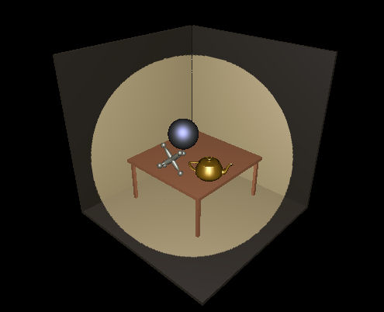
房間、桌子、茶壺、球及交錯的啞鈴

Slide 38
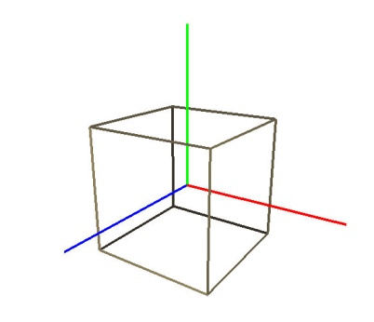
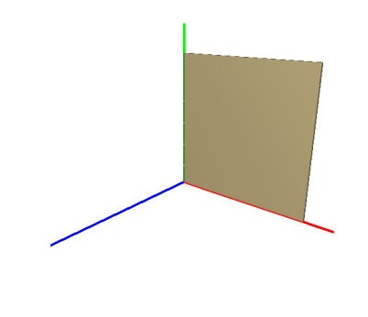
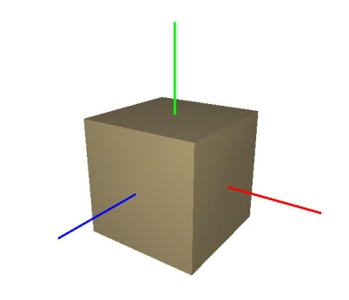
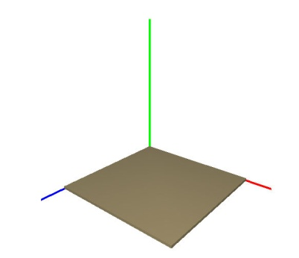
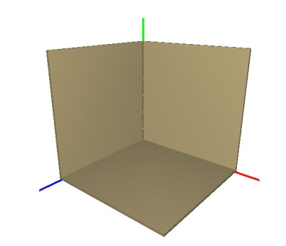
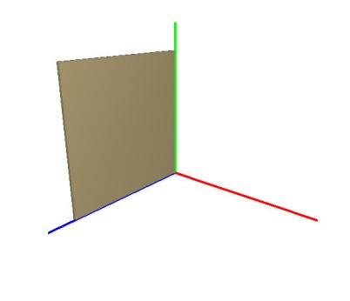
基本概念：
牆面：
牆面可以用立方體經過適當地縮放平移及旋轉後建立
Gl.glRotated(-90.0,1.0,0.0,0.0);
Gl.glTranslated(0.5, 0.01, 0.5);
Gl.glScaled(1.0, 0.02, 1.0);
Glut.glutSolidCube(1.0);
Gl.glTranslated(0.5, 0.01, 0.5);
Gl.glScaled(1.0, 0.02, 1.0);
Glut.glutSolidCube(1.0);
Gl.glRotated(90.0,0.0,0.0,1.0);
Gl.glTranslated(0.5, 0.01, 0.5);
Gl.glScaled(1.0, 0.02, 1.0);
Glut.glutSolidCube(1.0);
註：物體經過縮放後其法向量也跟著縮放，為使光影計算正確，法向量必須重新正規化，glEnable(GL_NORMALIZE)指令可令OpenGL自行進行正規化的工作

Slide 39
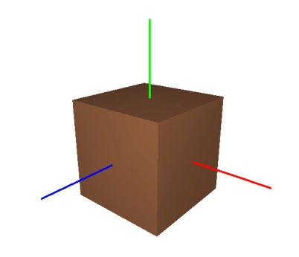

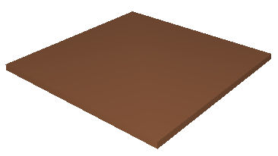
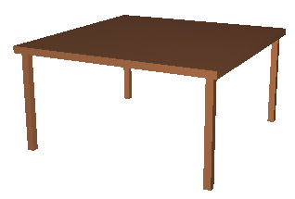
桌子：
桌面及桌腳亦可以用立方體經過適當地縮放及平移後建立
d
d
x
z

Slide 40
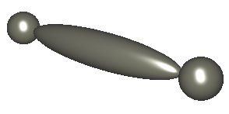
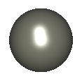


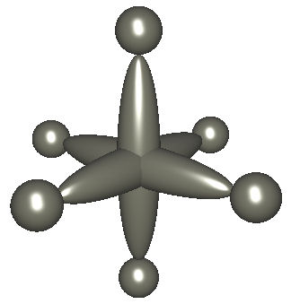
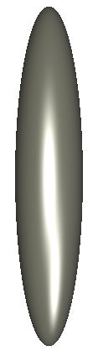
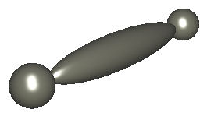
交錯的啞鈴：
交錯的啞鈴可以用球經過適當地縮放平移及旋轉後建立

Slide 41
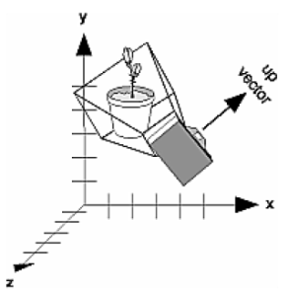
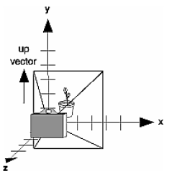
光源位置的設定：
若將設定光源位置的指令放在gluLookAt指令之前，則光源位置會隨著視角的改變而改變(就像光源是連結在攝影機上)
//光源1的位置會隨著攝影機位置的改變而改變 (光源1與攝影機的相對位置維持不變)
Gl.glLightfv(Gl.GL_LIGHT1, Gl.GL_POSITION, light1_position);
Glu.gluLookAt(...);
Gl.glLightfv(Gl.GL_LIGHT0, Gl.GL_POSITION, light0_position);
//光源0的位置不會隨著攝影機位置的改變而改變 (光源0的位置與攝影機的位置無關)
glMatrixMode(GL_MODELVIEW);
glLoadIdentity();
gluLookAt(…);
相機座標系，以相機的位置當作原點
原點
物件座標系(或世界座標系)，以OpenGL預設的座標原點作為原點
原點

Slide 42
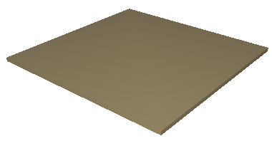
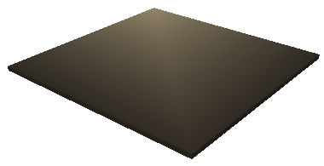
牆面及桌面的分割：
OpenGL預設的多邊形著色模式是smooth shading，此種著色方法是以多邊形頂點的顏色為基礎，再以內插法計算出多邊形內部的顏色，然而此法在本例中無法呈現出探照燈的效果
解決此問題的根本之道是使用Phong shading的著色方法
需要使用OpenGL進階的vertex及fragment shader
觀察：本例中的茶壺及球並沒有上述效應
原因：因為它們的多邊形切得夠細
(146,132,103)
探照燈範圍
(46,42,35)
(45,41,34)
(49,44,36)

Slide 43




立方體的切割
切割數: 100
切割數: 10000

Slide 44



建立一個切割後的立方體:
void MySolidCube(double size, int slices)函數
MySolidCube(1.0, 5)
glutSolidCube(1.0)
MySolidCube(1.0, 10)

Slide 45


-0.5
glTranslated (0.5,0.0,0.5)
1.0
glScale (s,1.0,s)
s=1.0/slices
-0.5
0.5
x
0.5
1.0
z
glTranslated(….)
glScale (size, size,size)
-0.5
size/2
-0.5
0.5
0.5
for(int i=0; i<slices; i++)
{
for(int j=0; j<slices; j++)
{
glTranslated(-0.5+i*s,0.0,-0.5+j*s);
}
}
size/2

